Slide 1

HTTP & HTML

Slide 2

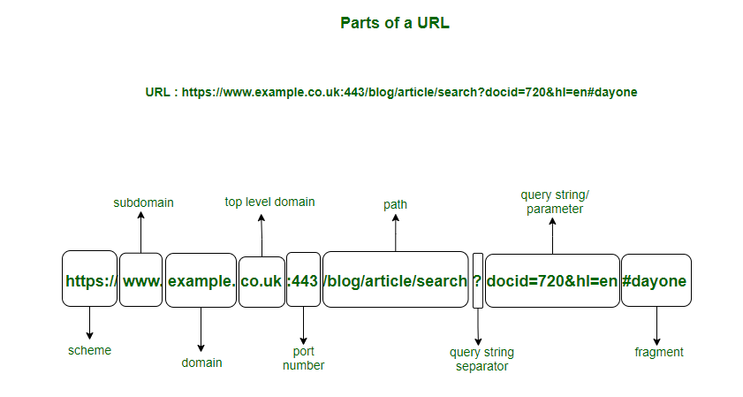
Qué es URL?
URL significa Uniform Resource Locator. Es la manera en la que le dices a tu buscador que vaya a encontrar la direccion que le diste.

Slide 3
Qué es un dominio?
Un dominio es un string que represena una direccion IP. El DNS es lo que permite hacer que la direccion IP sea legible.
Qué es un puerto?
Es lo que permite conectarte a ciertos serivios en un dominio o direccion IP
A la combinacion de una IP y un puerto se le llama como endpoint o socket

Slide 4
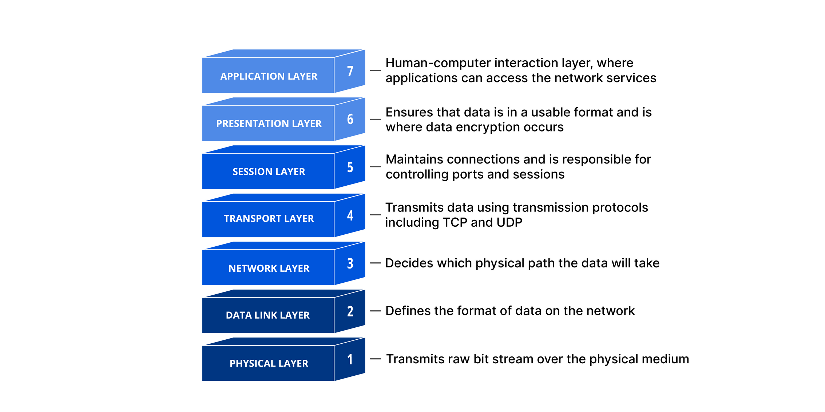
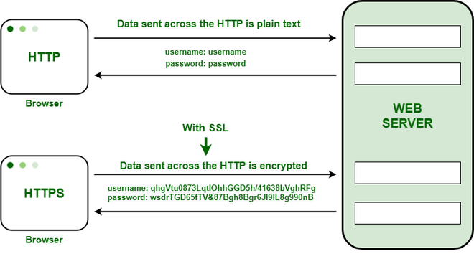
Qué es HTTPS?
Significa HyperText Transfer Protocol Secure. Es un protocolo que usa como base TCP para poder transferir los datos en el internet. se conecta al puerto 443.

Slide 5
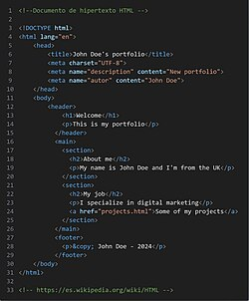
Qué es HTML?
HyperText Markup Language es la manera en la que se define la estructura de una pagina web.
Se puede ver como el sistema oseo de una pagina web. Viene acompañado normalmente de un archivo de estilo CSS y uno de script como JS o TS

Slide 6
GRACIAS!

